Slide 1




o
TECNOLOGICO NACIONAL DE MEXICO
INSTITUTO TECNOLOGICO DE FRONTERA COMALAPA
CARRERA
INGENIERIA EN SISTEMAS COMPUTACIONALES
MATERIA
SIMULACION
TRABAJO
BANCO DE EJERCICIOS
CATEDRATICO
ING.FRANCISCO JAVIER MINGO VELAZQUEZ
ESTUDIANTE
JESUS EDUARDO VILLARREAL LOPEZ 241260076
SEMESTRE
5
FRONTERA COMALAPA FECHA DE ENTREGA: 25/09/ 2026

Slide 2
INTRODUCCION
El modelado de sistemas complejos y la simulación estocástica constituyen herramientas fundamentales en la ciencia de la computación, la ingeniería de software y el análisis de datos. A través de la combinación de métodos probabilísticos como Monte Carlo y arquitecturas de software modernas (JavaFX, Spring Boot y Python), es posible recrear entornos dinámicos que van desde la propagación de desastres naturales hasta la evaluación de riesgos financieros y dinámicas epidemiológicas.
El presente documento recopila la implementación, ejecución y validación de seis proyectos clave desarrollados en entornos de desarrollo integrado como IntelliJ IDEA y Visual Studio Code. Estas soluciones integran bases de datos relacionales (PostgreSQL / pgAdmin y H2) para el procesamiento, análisis y persistencia de datos en tiempo real.

Slide 3
JUSTIFICACION
La necesidad de anticipar comportamientos impredecibles en entornos reales exige el desarrollo de software capaz de procesar variables aleatorias y simular escenarios probables. Proyectos como la propagación de lava volcánica o el riesgo de impacto de objetos cercanos a la Tierra requieren no solo algoritmos matemáticos precisos, sino también interfaces gráficas e integraciones de bases de datos que faciliten la toma de decisiones.
La realización de estos proyectos se justifica en los siguientes puntos:
Integración Multilinguaje y Multiplataforma: Permite fortalecer habilidades de desarrollo tanto en Java (Spring Boot, JavaFX) para aplicaciones interactivas y empresariales, como en Python (Pandas, NumPy, SQLAlchemy) para análisis de datos y procesamiento estocástico.
Persistencia de Datos Eficiente: Demuestra el flujo de un proceso ETL (Extracción, Transformación y Carga) conectando scripts de simulación con motores de bases de datos relacionales como PostgreSQL a través de pgAdmin y H2.
Aplicación Práctica del Método de Monte Carlo: Valida la utilidad de los números pseudoaleatorios y distribuciones de probabilidad para estimar métricas de riesgo (VaR, probabilidad de colisión, curvas de contagio) en escenarios donde las soluciones analíticas directas son complejas o inviables.

Slide 4
3. A continuación se presentan las capturas de pantalla de la compilación y ejecución exitosa de cada uno de los proyectos desarrollados en los entornos de trabajo correspondientes:

Slide 5
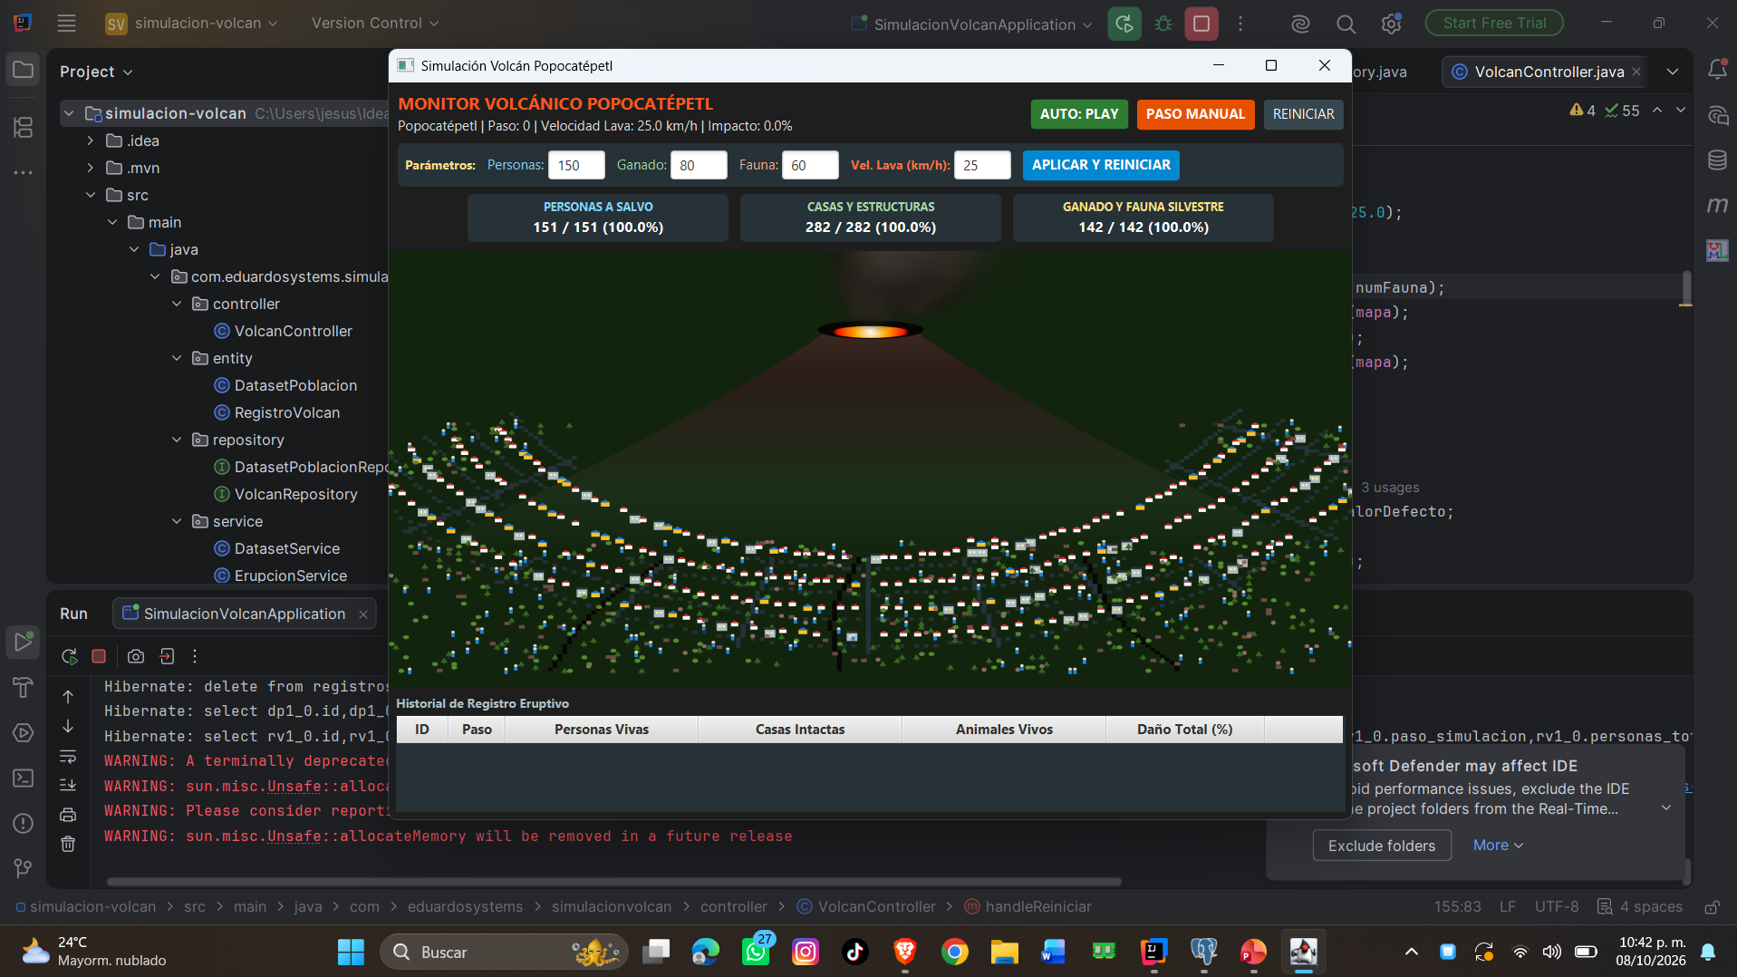
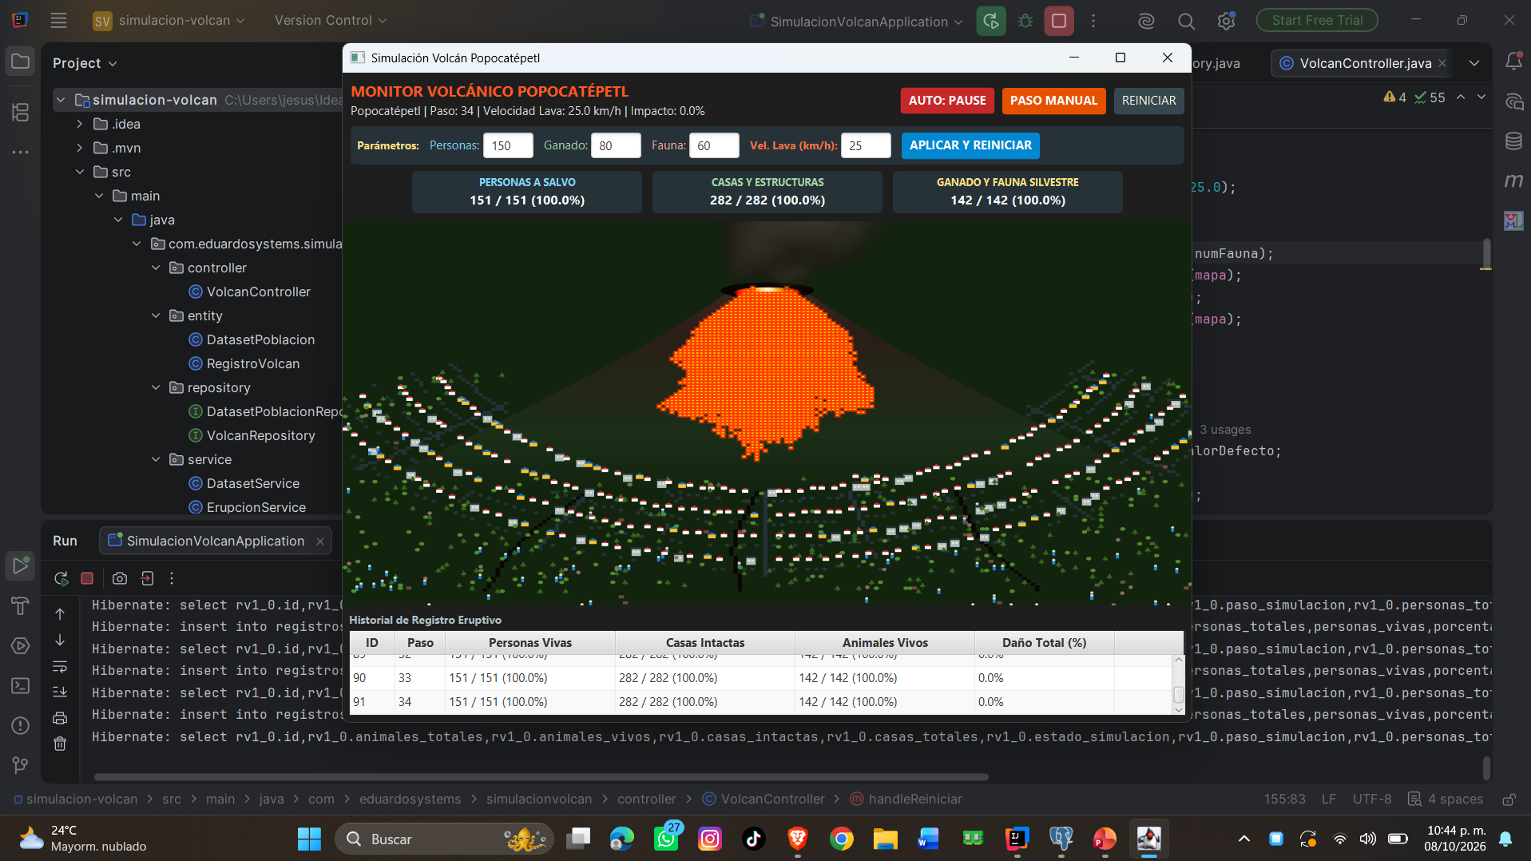
3.1. Simulación de Erupción Volcánica (simulacion-volcan)
Compilación en IntelliJ IDEA del controlador VolcanController.java perteneciente al proyecto Spring Boot simulacion-volcan, mostrando la inicialización del mapa grid, la velocidad de propagación de lava y la carga del dataset poblacional del Popocatépetl desde archivos CSV

Slide 6
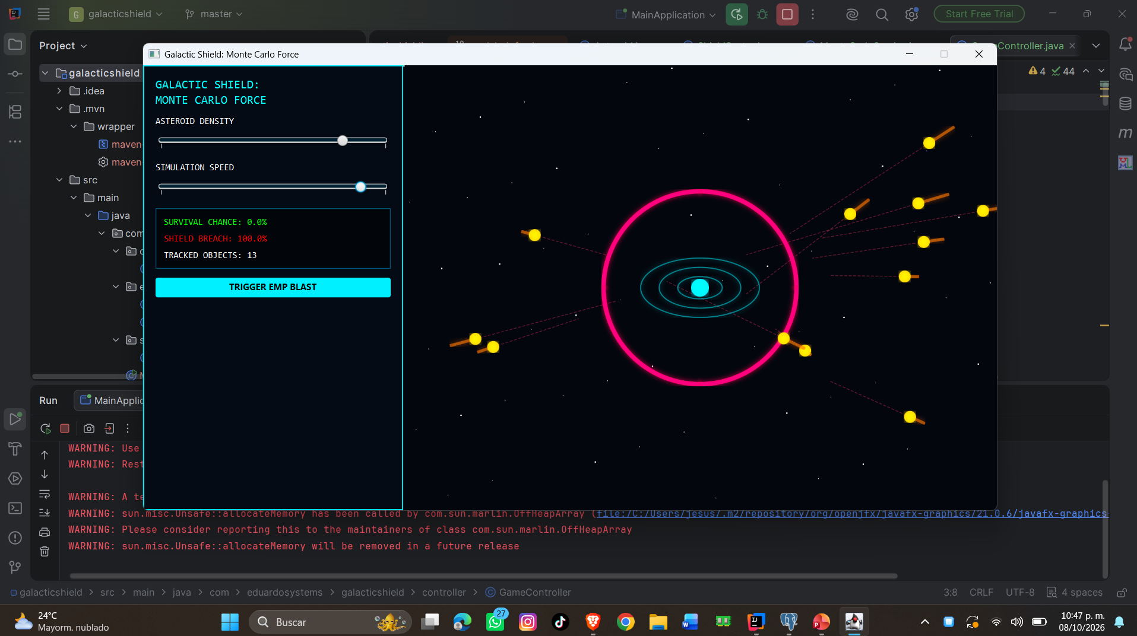
3.2. Motor de Defensa Planetaria 2D (galacticshield)
Estructura del proyecto JavaFX galacticshield en IntelliJ IDEA, destacando las entidades Asteroid y ShieldSector, así como el controlador GameController.java y el servicio MonteCarloService.java para el renderizado Canvas

Slide 7
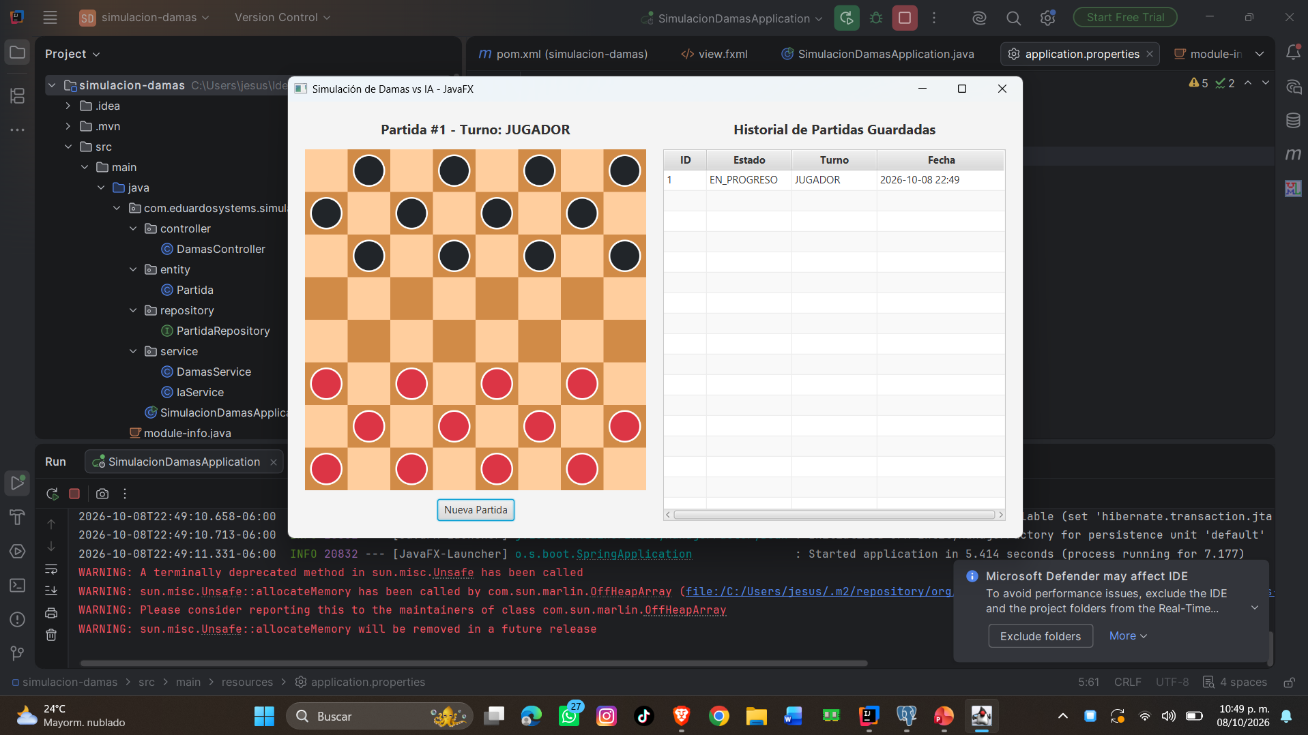
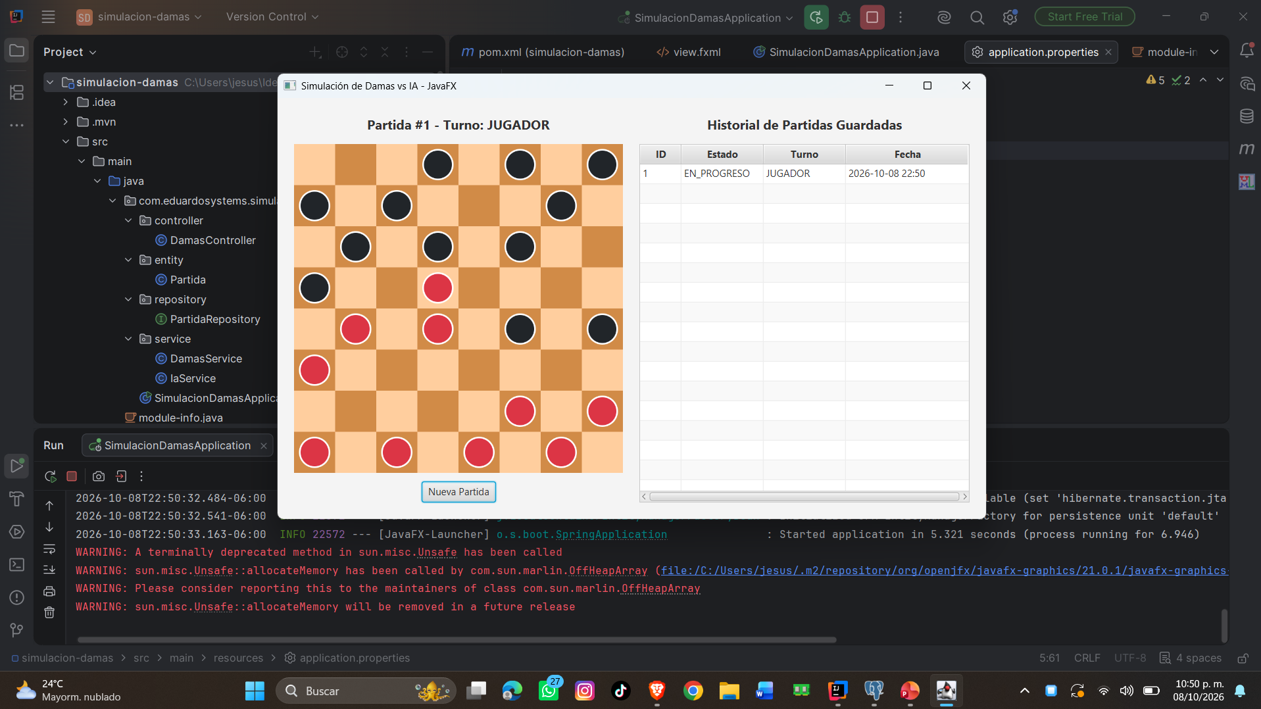
3.3. Sistema de Juego e Inteligencia Artificial (simulacion-damas)
Configuración de propiedades de base de datos en memoria H2 (application.properties) dentro del proyecto Spring Boot simulacion-damas para la gestión y persistencia del estado de partidas de IA

Slide 8
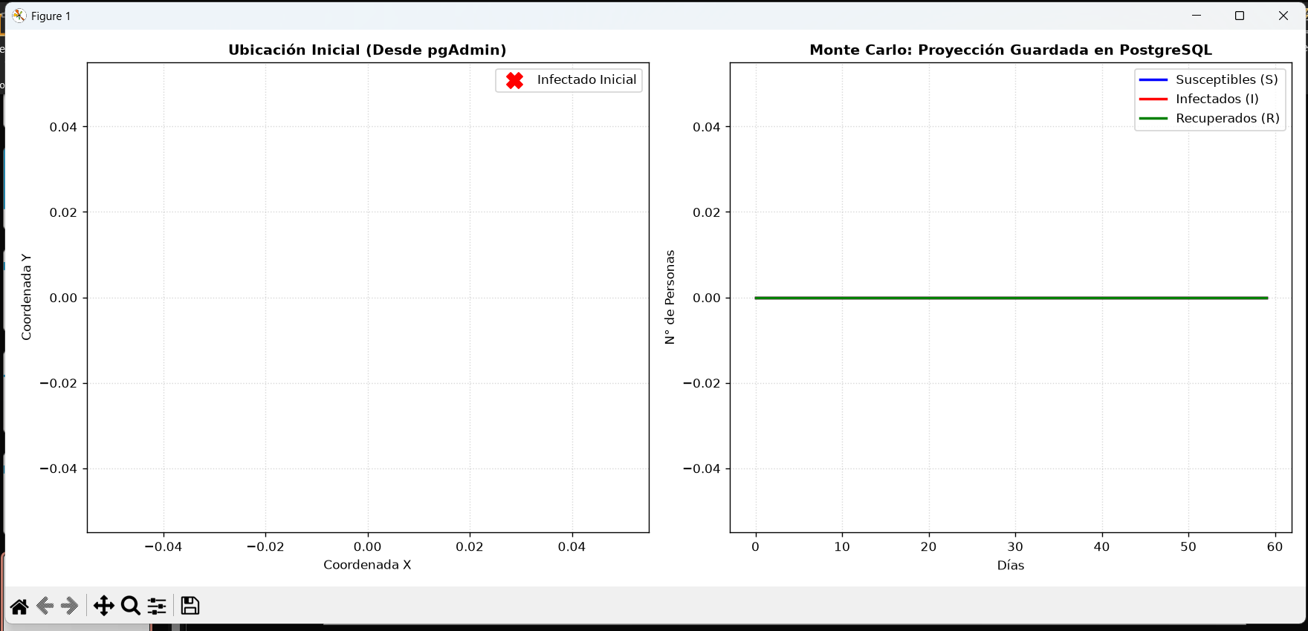
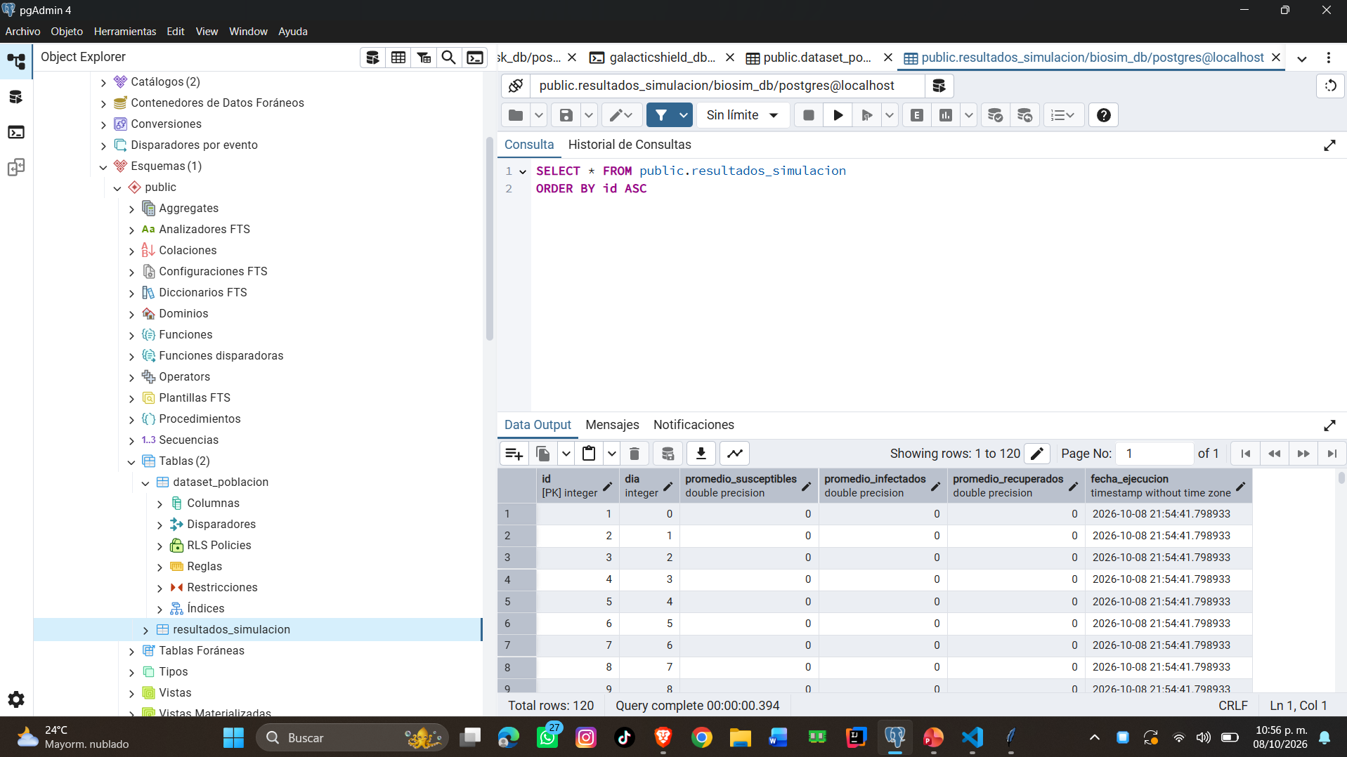
3.4. Simulación de Defensa Planetaria con PostgreSQL (GalacticShield-MonteCarlo)
Ejecución exitosa en la terminal de VS Code del script simulacion_asteroide_pgadmin.py, procesando 800 trayectorias de Monte Carlo para la evaluación de amenaza del asteroide 'Apophis-2026' y registrando los resultados en pgAdmin

Slide 9
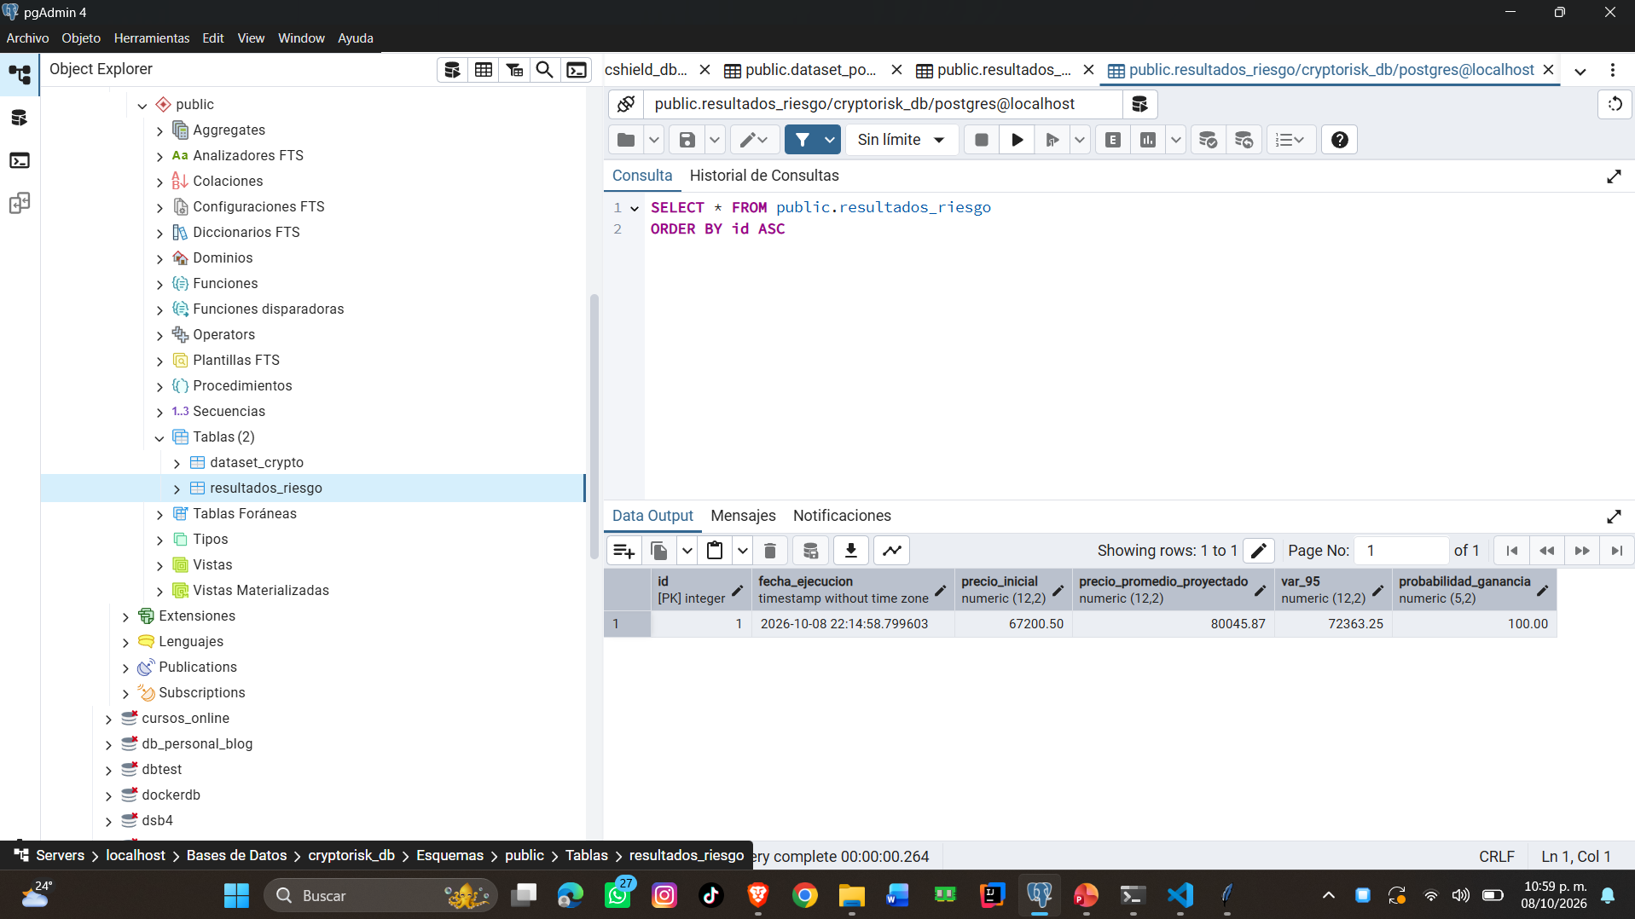
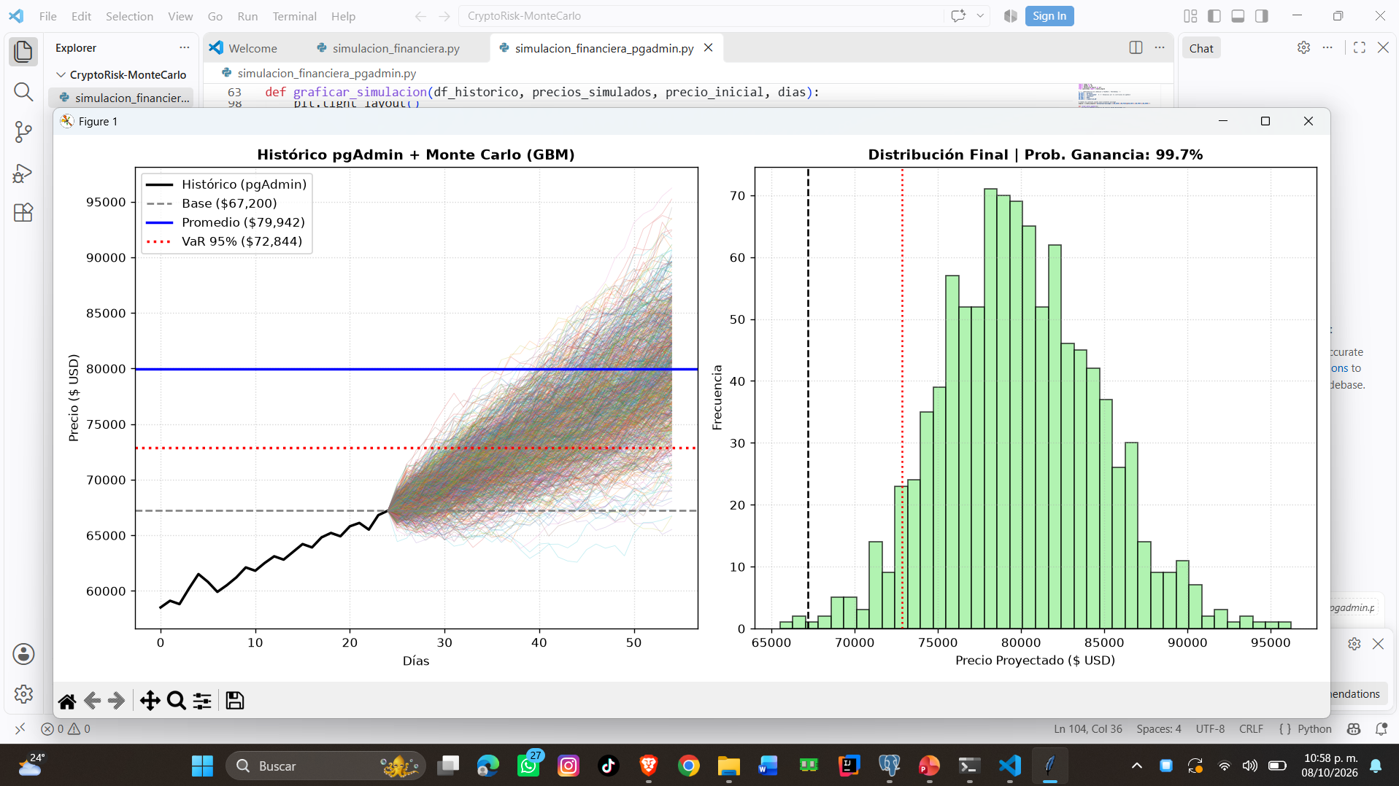
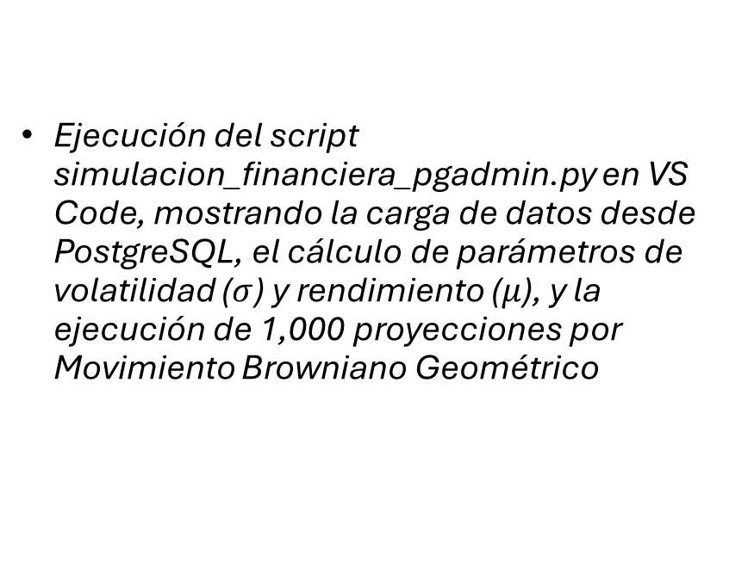
3.5. Análises de Riesgo Financiero (CryptoRisk-MonteCarlo)
Ejecución del script simulacion_financiera_pgadmin.py en VS Code, mostrando la carga de datos desde PostgreSQL, el cálculo de parámetros de volatilidad ($σ$) y rendimiento ($μ$), y la ejecución de 1,000 proyecciones por Movimiento Browniano Geométrico

Slide 10
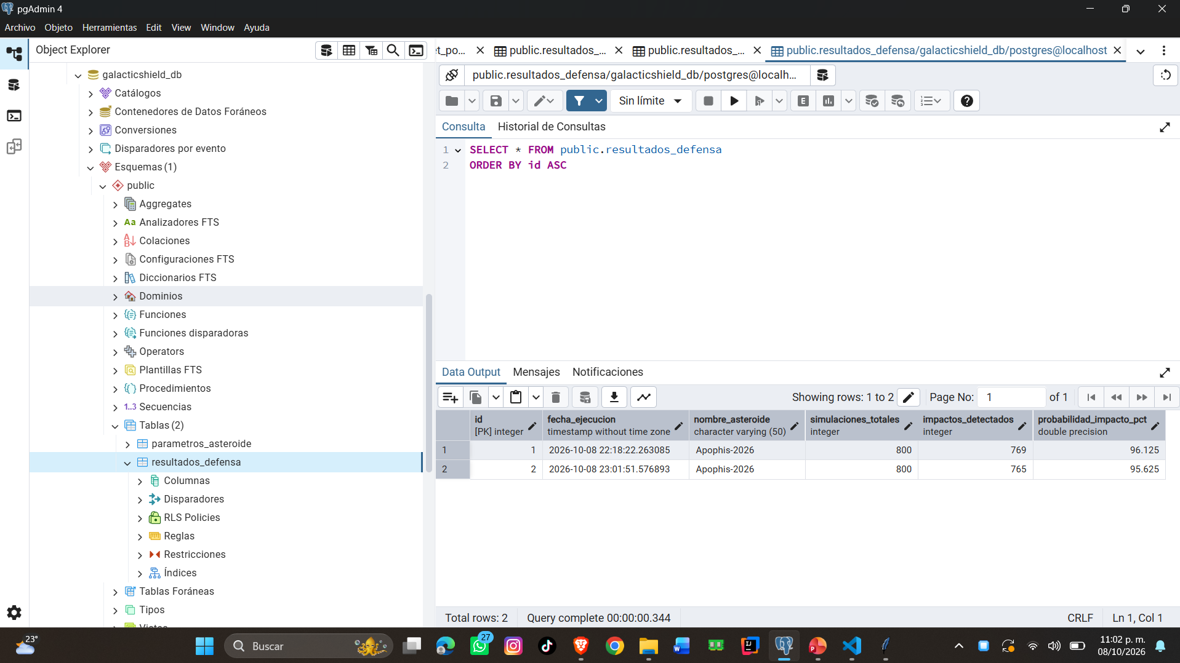
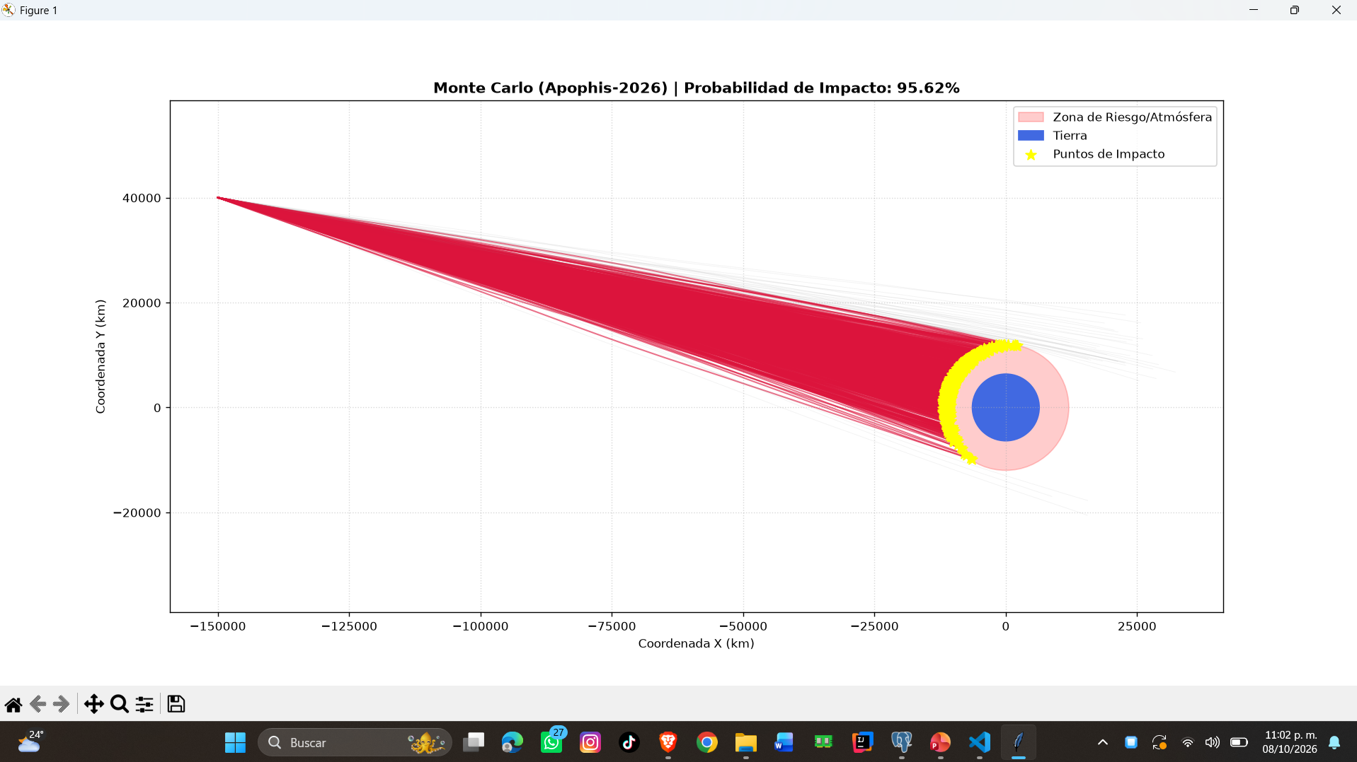
3.6. Modelado Epidemiológico Estocástico (BioSim-MonteCarlo)
Entorno de desarrollo en VS Code del proyecto BioSim-MonteCarlo, mostrando la configuración de la cadena de conexión SQLAlchemy/psycopg2 hacia la base de datos biosim_db en PostgreSQL

Slide 11
CONCLUCION
El desarrollo e integración de estos seis proyectos demuestra la versatilidad de la simulación computacional cuando se combina adecuadamente con la gestión de bases de datos y la programación orientada a objetos. Se logró comprobar que el Método de Monte Carlo proporciona estimaciones probabilísticas altamente precisas para la toma de decisiones en sectores diversos como la epidemiología, las finanzas y la ingeniería aeroespacial.
Asimismo, la implementación de proyectos tanto en Java (IntelliJ IDEA) como en Python (VS Code) consolidó el dominio en el manejo de arquitecturas de software modulares, la persistencia de datos relacional mediante ORMs (JPA/Hibernate y SQLAlchemy) y la creación de interfaces interactivas para el monitoreo de simulaciones en tiempo real.

Slide 12
FUENTES DE INFORMACION
Deitel, P., & Deitel, H. (2017). Java How to Program (Early Objects) (11th ed.). Pearson.
McKinney, W. (2022). Python for Data Analysis: Data Wrangling with Pandas, NumPy, and Jupyter (3rd ed.). O'Reilly Media.
Mooney, C. Z. (1997). Monte Carlo Simulation (Quantitative Applications in the Social Sciences). SAGE Publications.
PostgreSQL Global Development Group. (2026). PostgreSQL 17.5 Documentation. Recuperado de https://www.postgresql.org/docs/
Walls, C. (2022). Spring in Action (6th ed.). Manning Publications.

